Slide 1
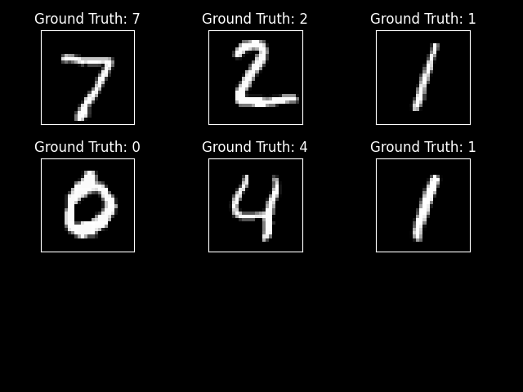

q(z|x,y)
p(x|z,y)
Label: 1

